Slide 1
微软酒店
情人节活动策划方案
VALENTINE'S DAY PLANNING

Slide 2
目录
CONTENTS
01
02
03
04
活动背景
活动介绍
活动规划
补充说明

Slide 3
01
活动背景

Slide 4
节日简介
01
03
发展
起源
罗马圣教徒瓦伦丁被处死，此日被后人定为"情人节"
中国七夕节
时间
02
意义
04
每年的2月14日
表达爱与浪漫

Slide 5
日记情人节
绿色情人节
白色情人节
银色情人节
情人节的衍生
网络情人节
音乐情人节
葡萄酒情人节
黑色情人节
玫瑰情人节
电影情人节
亲吻情人节
拥抱情人节

Slide 6
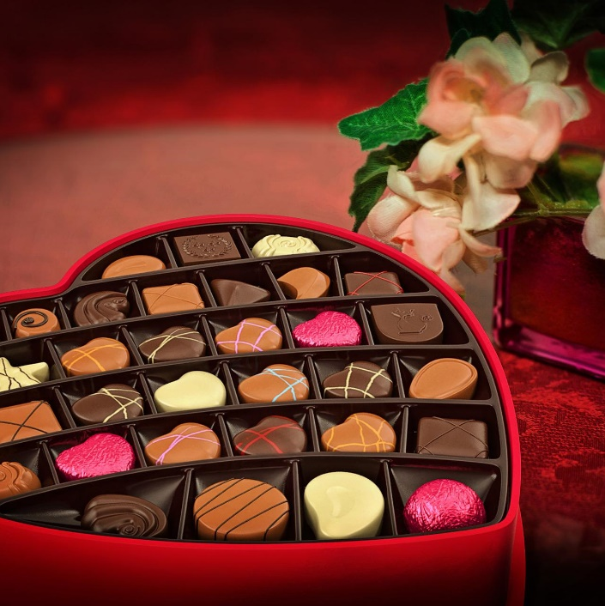
节日礼物
玫瑰
巧克力
情书

Slide 7
玫瑰花的含义
1朵玫瑰
9朵玫瑰
我心中只有你
长长久久
11朵玫瑰
19朵玫瑰
一生一世只爱你一个
忍耐与期待
21朵玫瑰
99朵玫瑰
真诚的爱
天长地久

Slide 8
玫瑰花的含义
红色玫瑰
橙红色玫瑰
热恋
美丽
黄色玫瑰
粉红色玫瑰
道歉
初恋
淡绿色玫瑰
白色玫瑰
青春永驻
尊敬

Slide 9
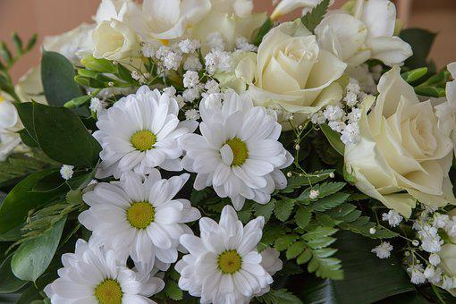
活动目的
提高知名度
维护客户关系
通过曝光度极高的公益活动，不断拉近品牌和消费者之间的距离，提升品牌形象和品牌高度。
清晰传播品牌整体形象，为后续分项推广打好品牌基础、为后续的重点品牌运营打好基础
创造效益
打开年轻群体
通过曝光度极高的公益活动，不断拉近品牌和消费者之间的距离，提升品牌形象和品牌高度。
通过曝光度极高的活动，不断拉近品牌和消费者之间的距离，提升品牌形象和品牌高度。

Slide 10
活动概述
。
。
时间
20XX年2月14日
地点
微软大酒店
。
。
参与
人群
客户
媒体
周边群众
酒店工作人员
形式
主题活动
活动节目抽奖
婚纱秀

Slide 11
02
活动介绍

Slide 12
前期准备流程
01
03
活动前期准备
场地布置
任务分派
后续阶段
02
04

Slide 13
活动准备阶段
线上宣传
地区杂志
地区电视
酒店官网
线下宣传
目标客户短信
宣传单
活动现场宣传
活动手册
酒店大厅海报

Slide 14
任务分派
营销部
采购部
市场部
财务部
。
。
。
。
场地布置
活动主持
安排活动
活动奖品
设备调试
礼仪选择
方案确定
统筹规划
跟进进度
购买奖品
报销开票
道具租赁

Slide 15
场地布置
酒店正门
大门对面：3.2米*2.4米广告牌两块
大门玻璃：贴心形及玫瑰花图案
大门：粉红色气球点缀
酒店大堂
大堂正中用木板做心形签名墙，用玫瑰花包围
大门二楼围栏大理石墙壁做喷画雕刻字楼梯扶
点缀红色玫瑰花

Slide 16
场地布置
酒店大厅
面板点缀多色玫瑰花，并用泡沫刻字
围大厅三周上空围墙雕刻银色反光字
大厅各条立柱用玫瑰花及心形图案点缀
KTV包房
各包房每张台面放置红酒一瓶
各包房每张台面放置玫瑰花一支
各包房放置活动计划及细则一份

Slide 17
活动后续阶段
管理部
清点人员
03
02
04
市场部
后勤部
维系客户
场地清洁
01
05
财务部
董事会
结算收益
总结不足

Slide 18
03
活动内容

Slide 19
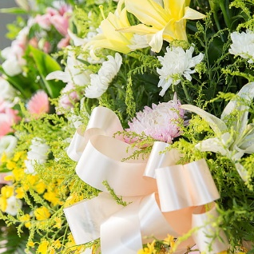
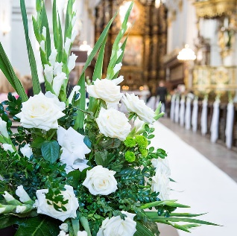
活动流程
21:00-21:30
浪漫婚纱秀
19:40-20:00
情侣站报纸
20:20-20:40
缘来是你
20:40-21:00
我们的故事
20:00-20:20
合作猜字游戏
19:00-19:20
吸乒乓球表演赛
19:20-19:40
女士蒙眼为男士打领带

Slide 20
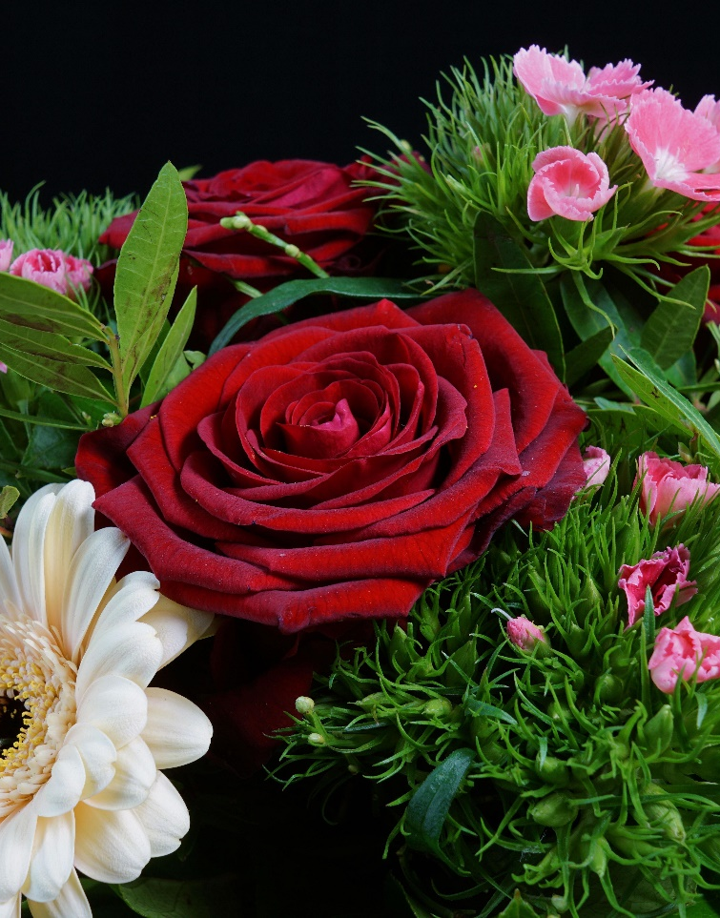
活动1：吸乒乓球比赛
活动介绍
活动规则
主题：吸引力的秘密
责任：主持人
比赛监督：现场客户/随机抽取
奖项：最具吸引力奖
Step1:随机抽取幸运家庭四户
Step2:一人负责用吸管将乒乓球从一处吸起放到另一处；一人负责用手拿好乒乓球；一人负责拿着托盘或者小篮盛放吸起的乒乓球，时间三分钟，吸的最多家庭为胜者
Step3:分为两轮，每轮四户，获胜者均可奖

Slide 21
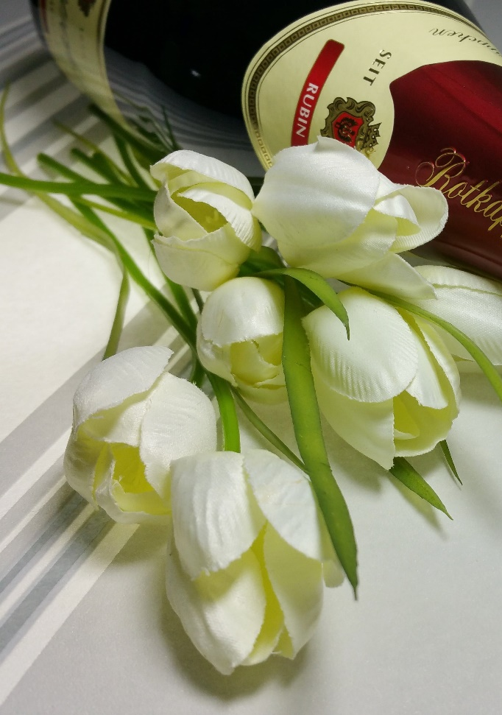
活动2：蒙眼打领带
活动介绍
活动规则
主题：默契之约
责任：主持人
比赛监督：现场客户/随机抽取
奖项：最具默契奖
Step1：随机抽取4对情侣/夫妇
Step2：女士用遮光眼罩蒙住眼睛为男士打领结，有偷看者算为违例，取消比赛资格，速度最快、打的最好的为胜者
Step3：分为两轮，每轮四对，获胜者均可奖

Slide 22
活动3：情侣站报纸
活动介绍
活动规则
主题：最佳拍档
责任：主持人
比赛监督：现场客户/随机抽取
奖项：最具拍档奖
Step1：随机抽取4对情侣/夫妇
Step2：情侣或夫妻双方站于报纸之上，不断将报纸对折，报纸面积越来越小，双方任何一只脚都不能着地，不能借助外力/物，最后所剩的一个为优胜者
Step3：分为两轮，每轮四对，获胜者均可奖

Slide 23
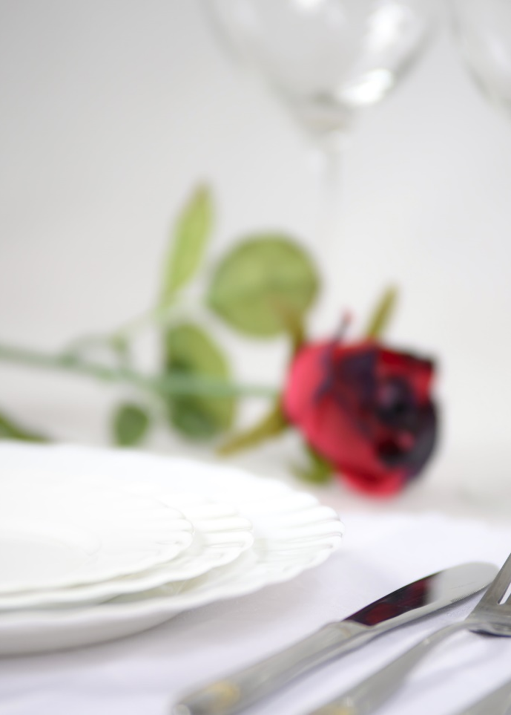
活动4：合作猜字
活动介绍
活动规则
主题：心有灵犀
责任：主持人
比赛监督：现场客户/随机抽取
奖项：最灵犀情人奖
Step1：随机抽取4对情侣/夫妇
Step2：一人背对屏幕，一人面对屏幕，面对屏幕者用动作表演/语言提示屏幕所示，背对屏幕者说出屏幕所示内容，时间一分钟，说出正确的最多为胜者
Step3：分为两轮，每轮四对，获胜者均可奖

Slide 24
04
补充说明

Slide 25
媒体名单
XX周刊
XX杂志
XX电视台
XX周刊
XX杂志
XX电视台
XX周刊
XX杂志
XX电视台

Slide 26
经费来源
集团提供
公司股东
赞助此次活动
7w资金
经费来源
赞助此次活动
3w资金

Slide 27
经费预算
物品 | 单价（元） | 数量 | 总价（元）
玫瑰花 | 3 | 500 | 1500
蜡烛 | 0.5 | 800 | 400
巧克力 | 45 | 120 | 5400
棒棒糖 | 8 | 80 | 640
红酒 | 120 | 40 | 4800
高档红酒 | 300 | 20 | 6000
进口高档红酒 | 500 | 20 | 10000
礼品 | 120 | 350 | 42000
条幅、海报 | 60 | 10 | 600
短信促销 | 0.1 | 3000 | 300
气球 | 0.5 | 2000 | 1000
宣传海报以及杂志宣传费用 | 25 | 200 | 5000
合计 | 77640（元）
总预算：100000元
经费预计：77640元
＜80%
经费可控

Slide 28
执行细节
保持活动现场秩序，确保活动现场及周边安全
出现混乱情况及时控制事态发展
安保服务
现场防止灭火器
安保人员和工作人员巡查
消防安全
执行细节
彩排前测试所有的音响/灯光/视频等
主持人提前排练
彩排测试
筛选符合活动的礼仪人选
提前熟悉场地/彩排走位及现场执行
礼仪培训

Slide 29
紧急预案
。
。
受伤
紧急
预案
应首先检查人员受伤情况
立即送往最近医院救治
火灾
预案
及时报警
迅速切断电源
组织人员离开火源、电源
。
。
恐怖
袭击
预案
及时向应急处理负责人报告
协助保安人员进行制止
事态严重的，应报警求助
触电
紧急
预案
立即切断电源
立即将伤者送往医院
查明触电原因

Slide 30
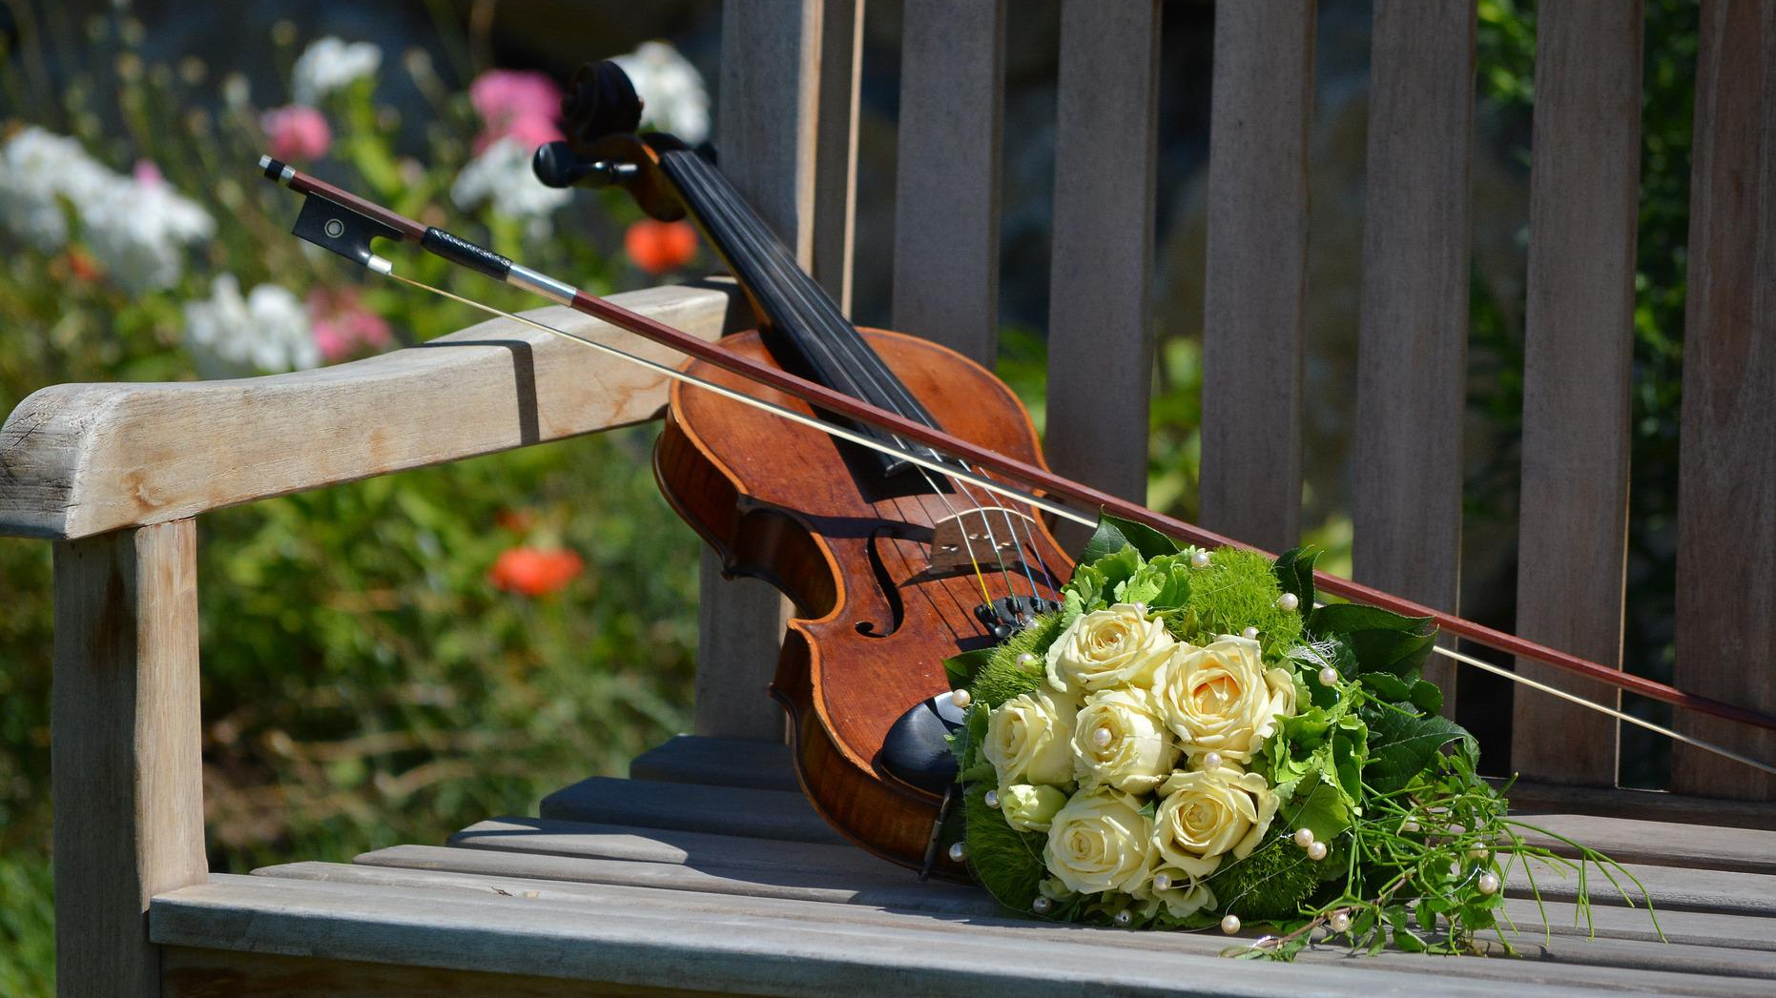
感谢观看

